Slide 1
Муниципальное казенное дошкольное образовательное учреждение Искитимского района Новосибирской области
детский сад комбинированного вида «Красная шапочка» р.п. Линево
Адрес: 633216 р.п. Линево 4 микрорайон д. 15, Искитимский район, Новосибирская область,
тел/ факс (8 383 4 ) 3-38-21:emael ds_kra_isk@edu54.ru
Тема «Развитие математических и конструктивных способностей детей через технику Oригами»
Выполнила: воспитатель высший категории Панченко О.П.
2022 год

Slide 2
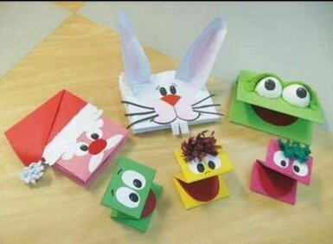
Простой листок бумаги, Но в опытных руках Он может обернуться Жар-птицей в облаках.
Он может стать зверушкой, Причудливым цветком, Забавною игрушкой, Усатым мотыльком.
Волшебное занятье Для рук и для ума, И мира восприятье - Чудесная страна!
Фантазии подвластны Бумажные листы - Для дома и в подарок, И просто для игры.
Но главное богатство, Что красоту творя, Простой листок поможет Создать тебе себя.

Slide 3
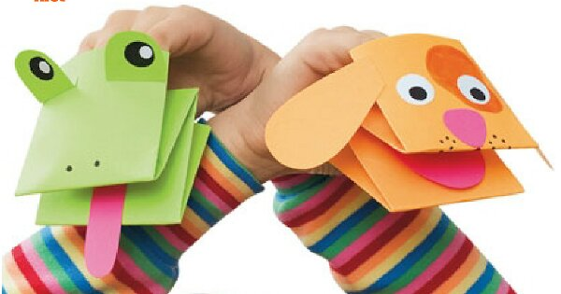

Slide 4
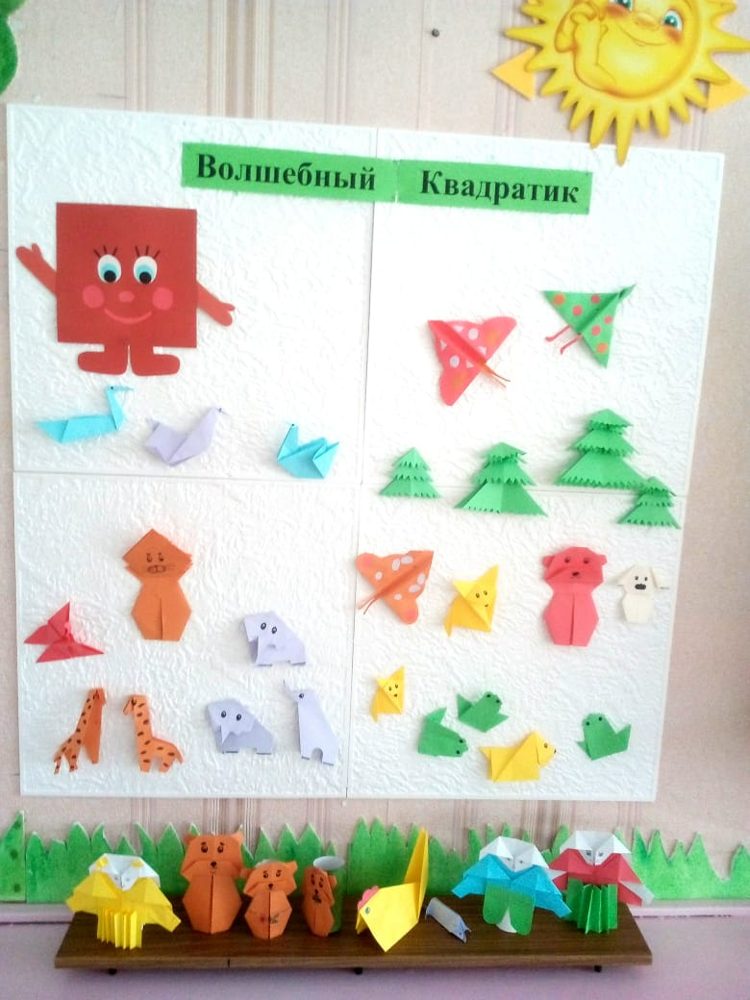
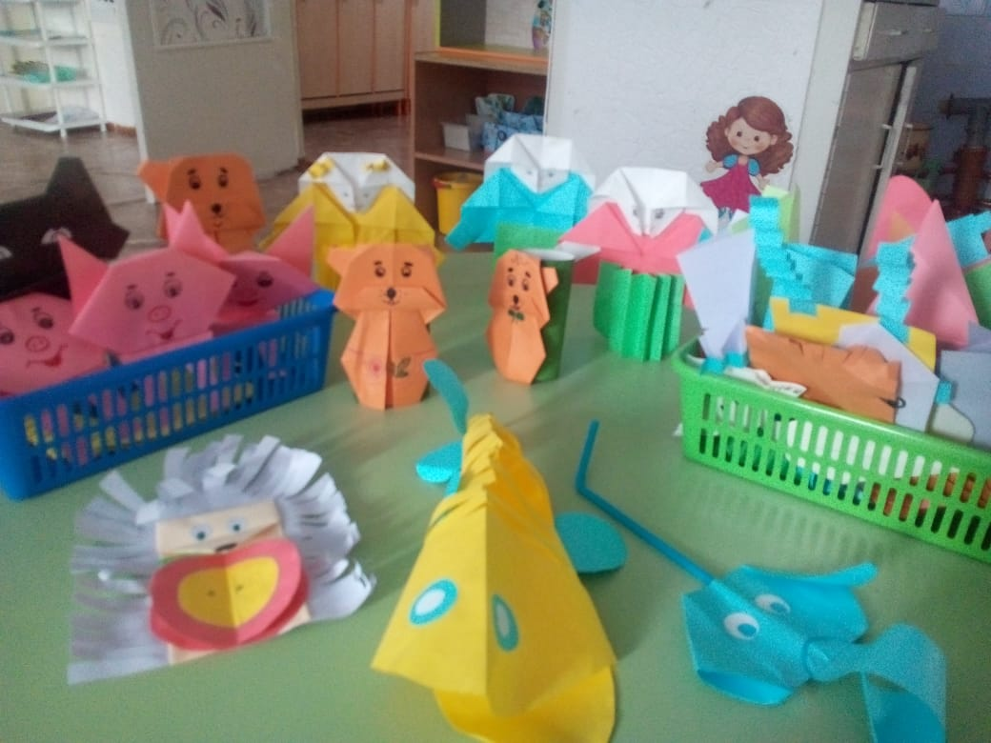
Уголок «Волшебный квадратик»

Slide 5
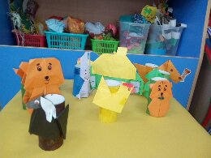
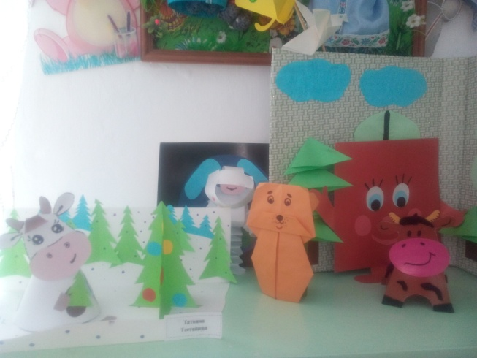

Slide 6
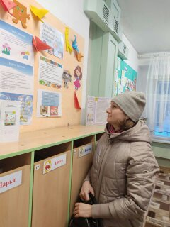
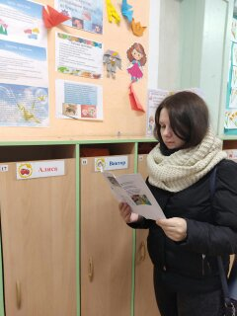
Уголок для родителей.

Slide 7
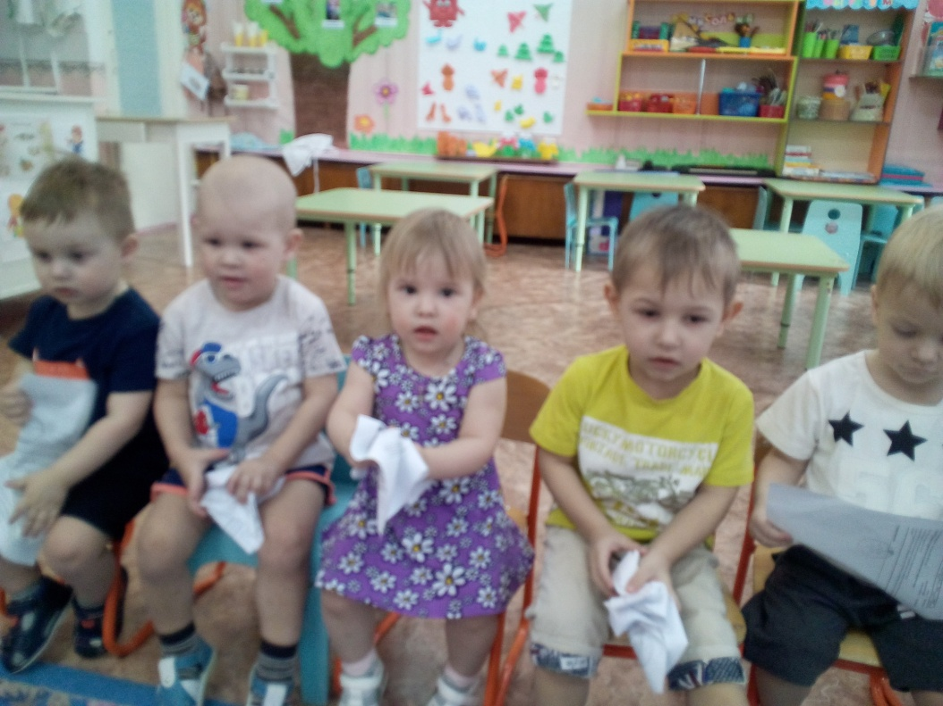
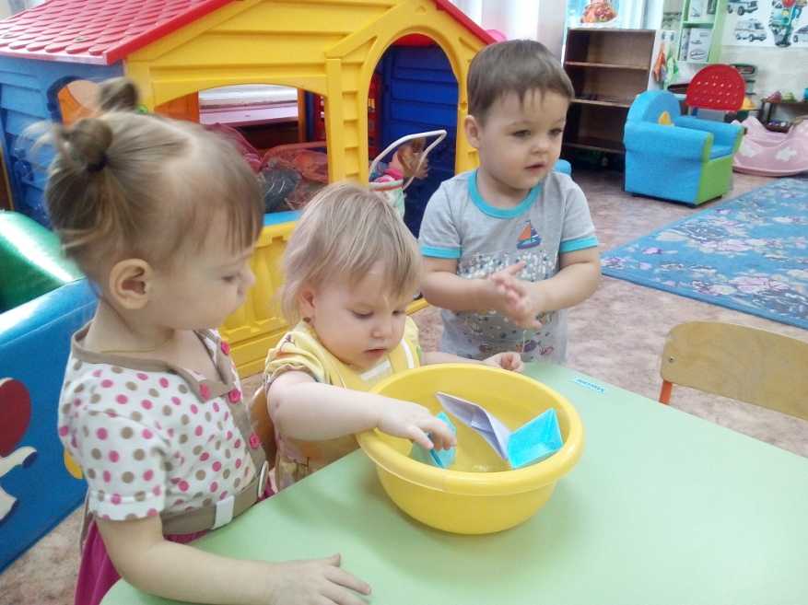
Знакомство со свойствами бумаги

Slide 8
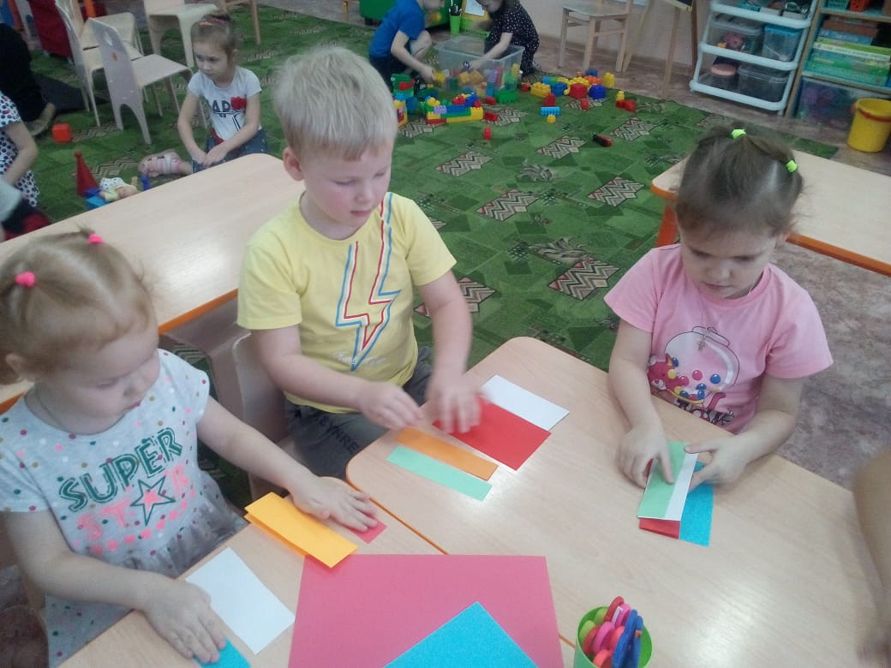
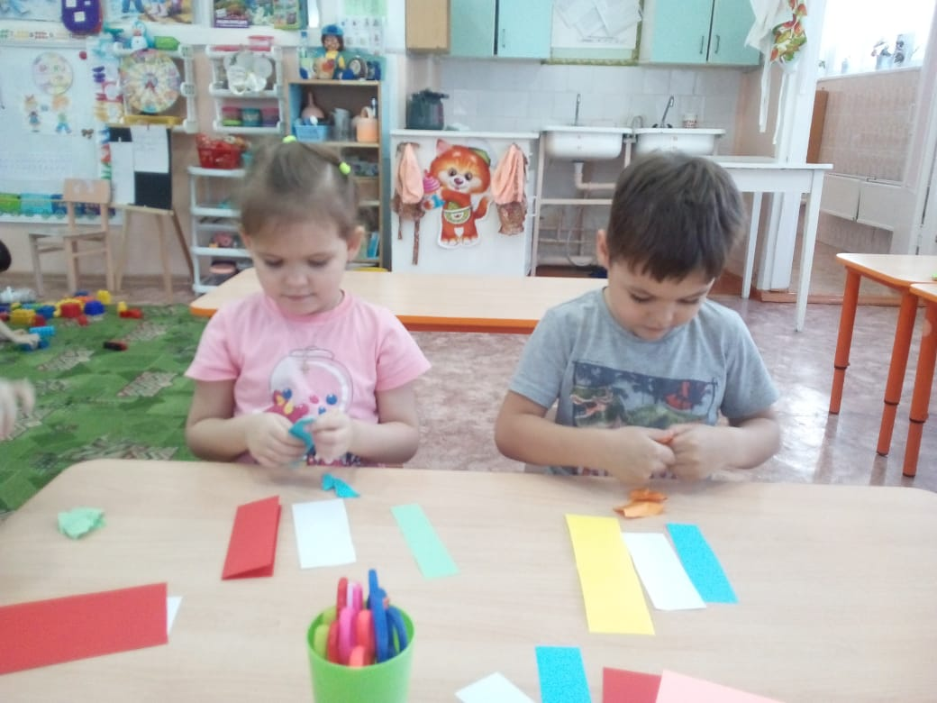

Slide 9
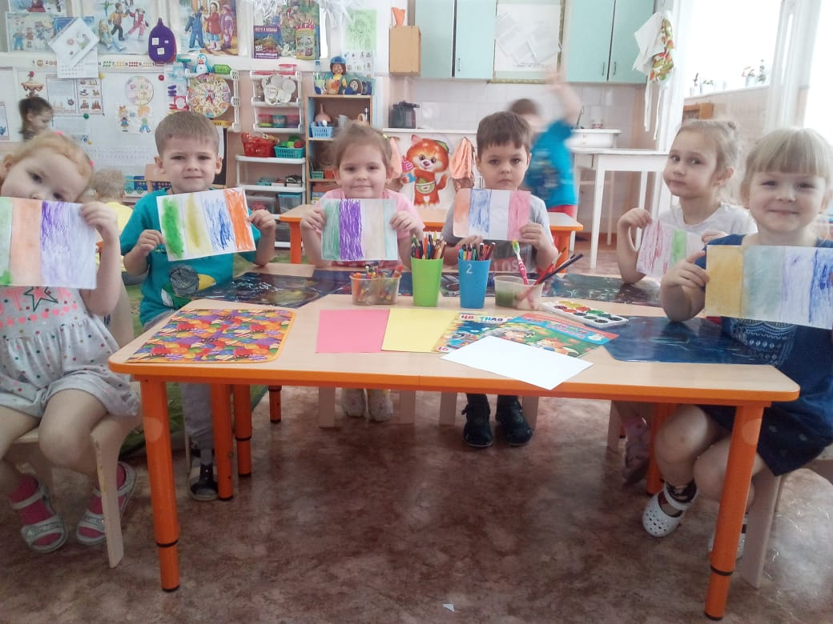
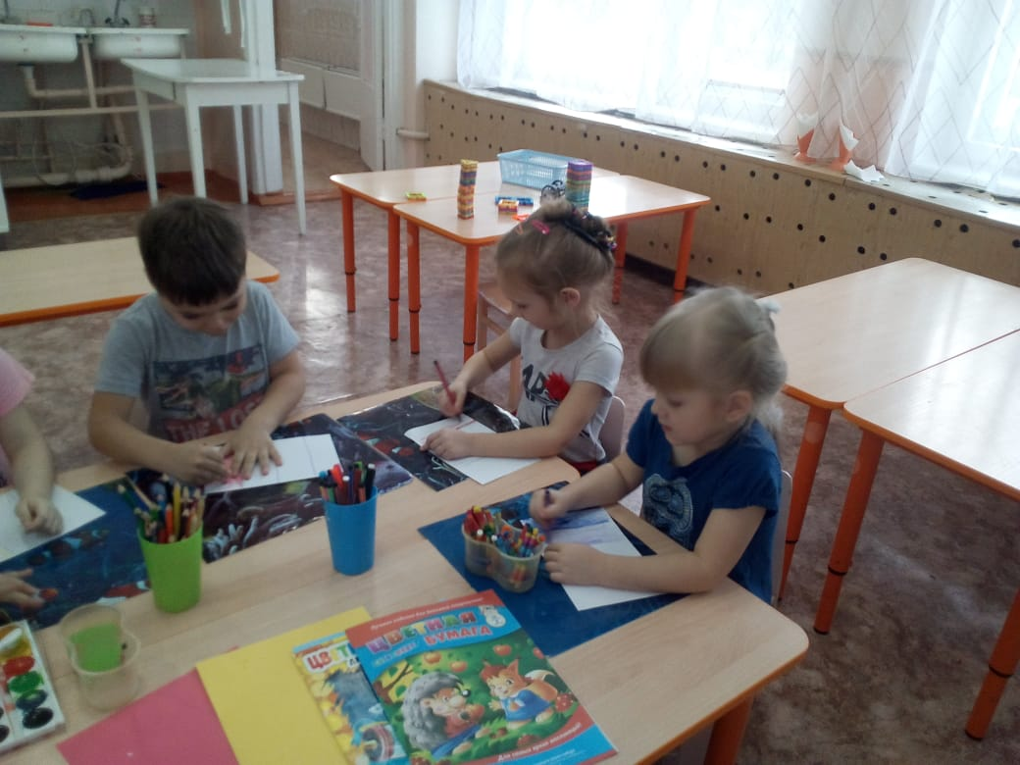

Slide 10
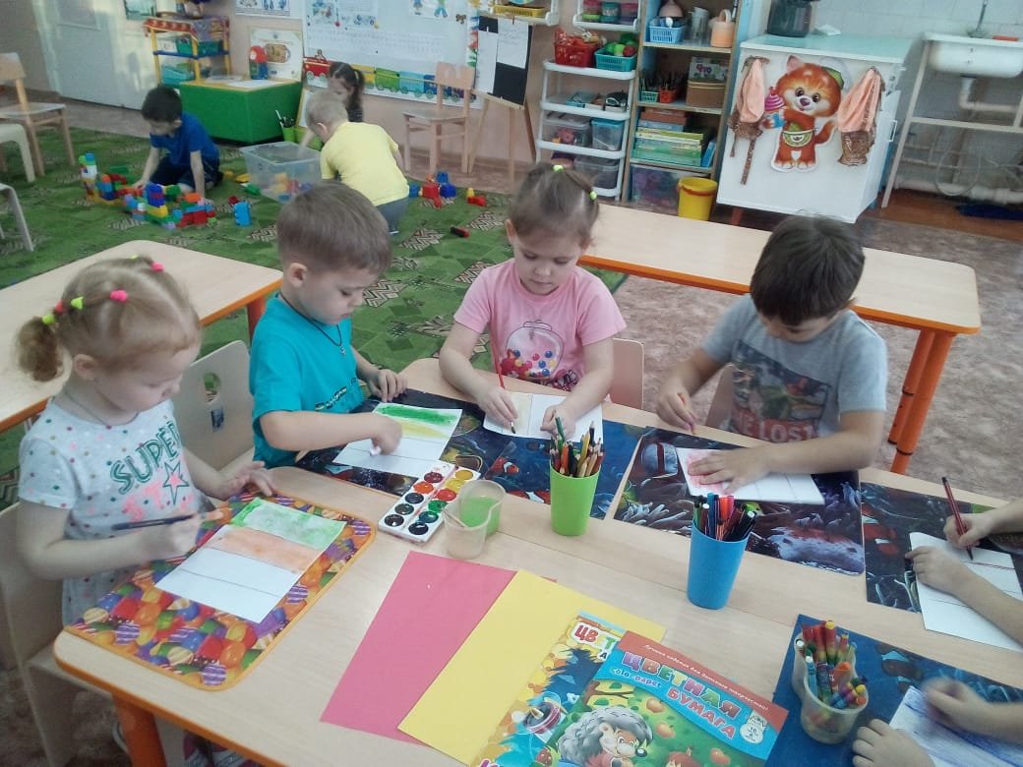

Slide 11
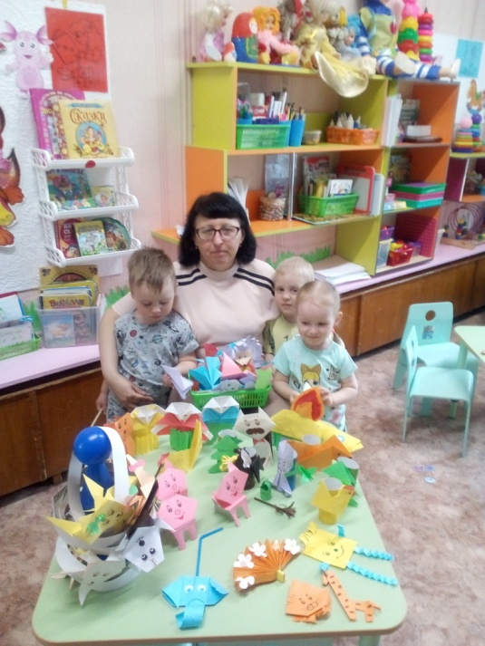
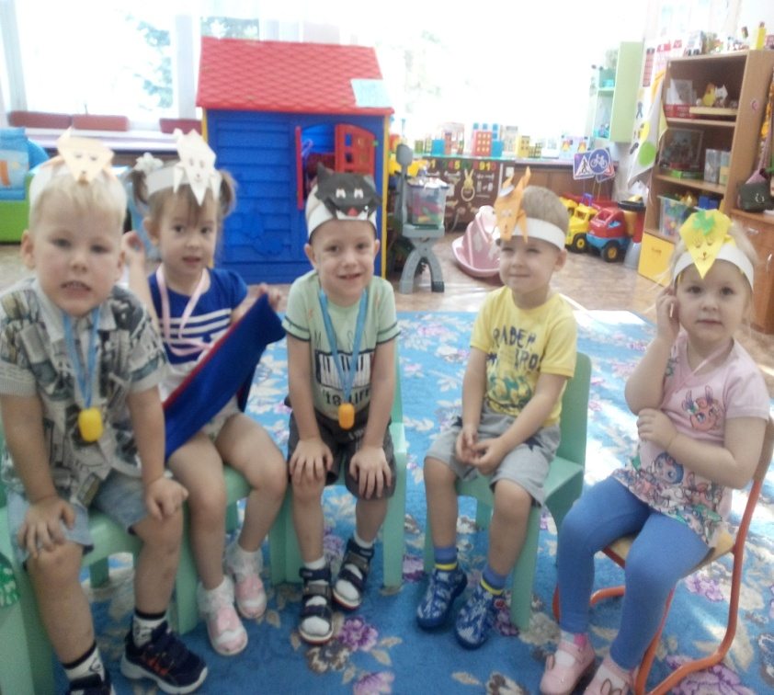
Игры с фигурками
оригами

Slide 12
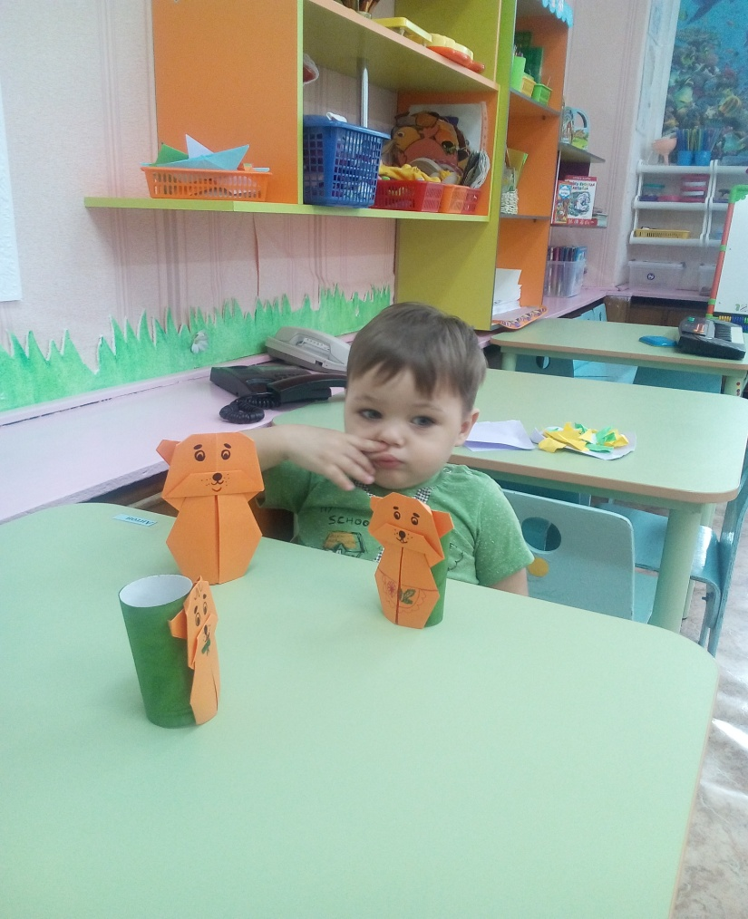
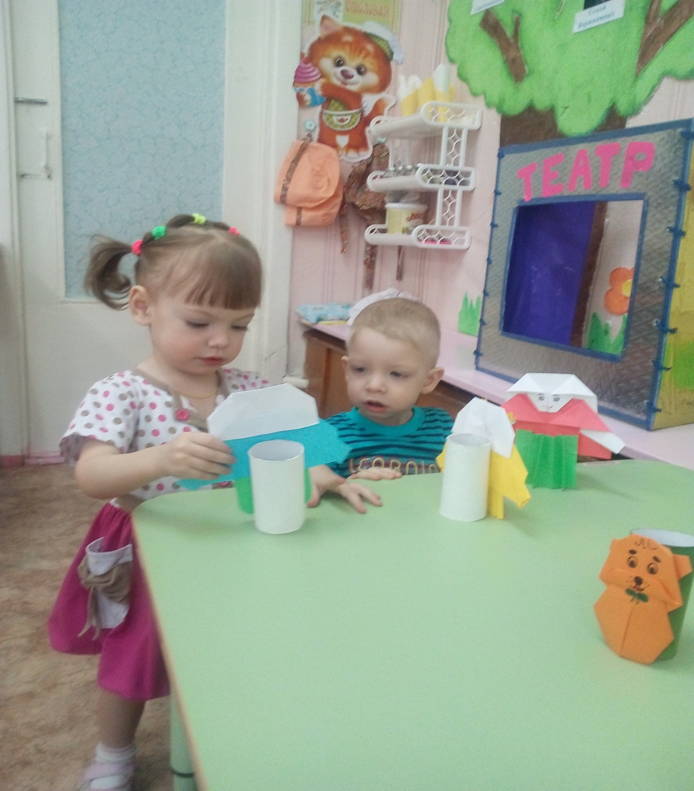

Slide 13
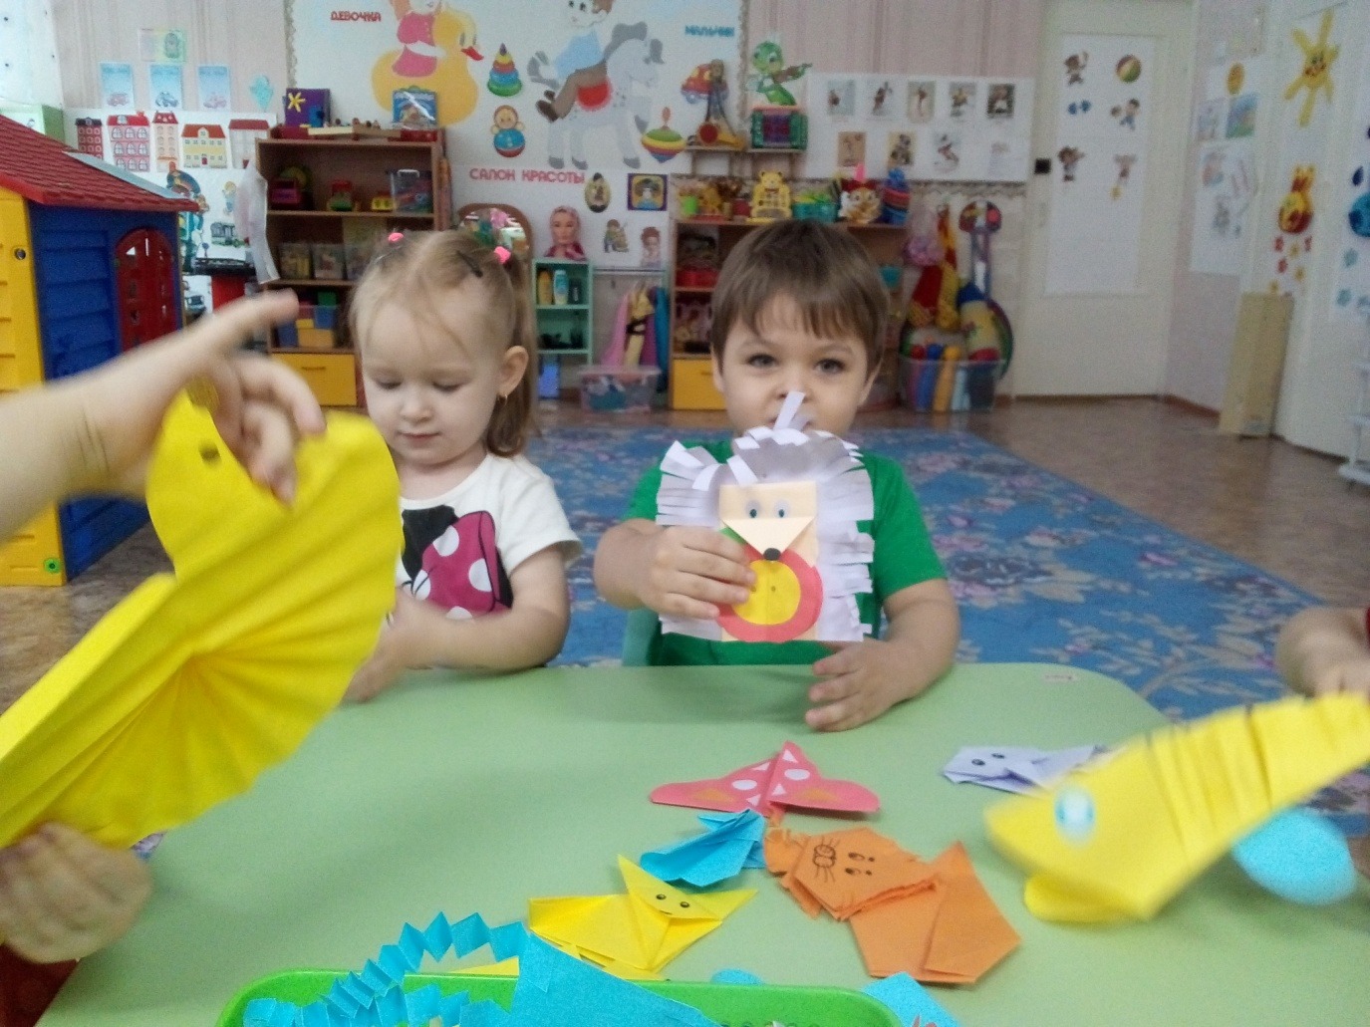
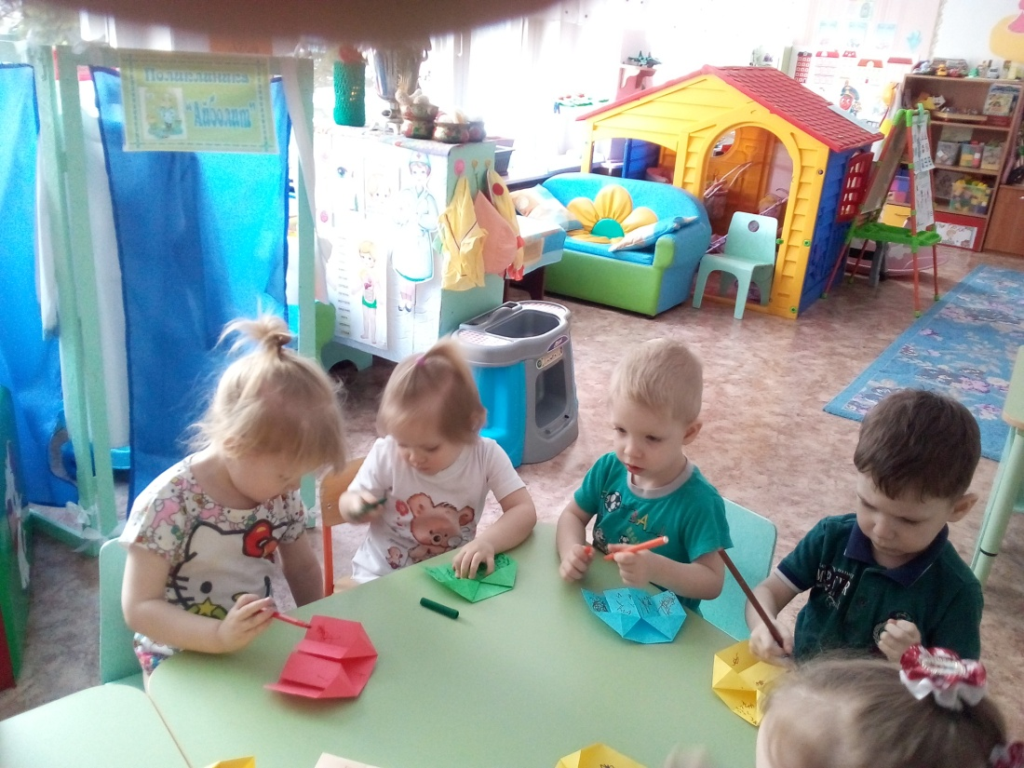

Slide 14
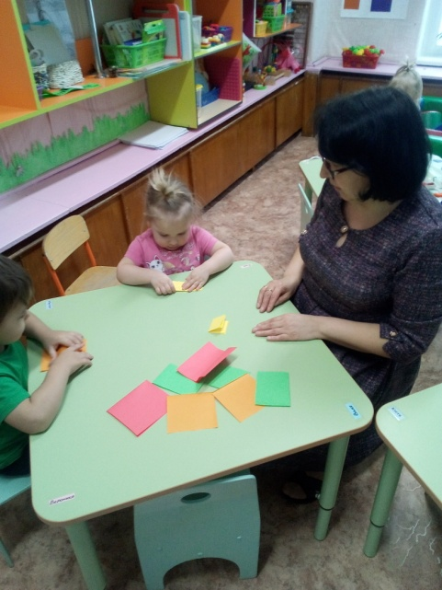
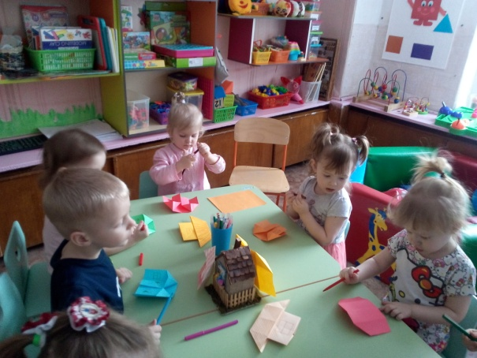
Знакомство с техникой оригами и со схемами.

Slide 15
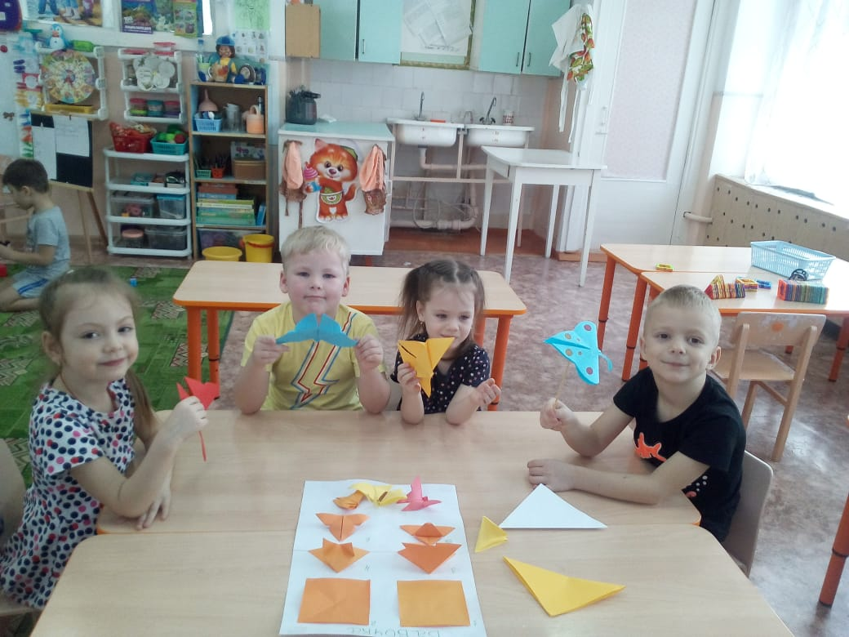
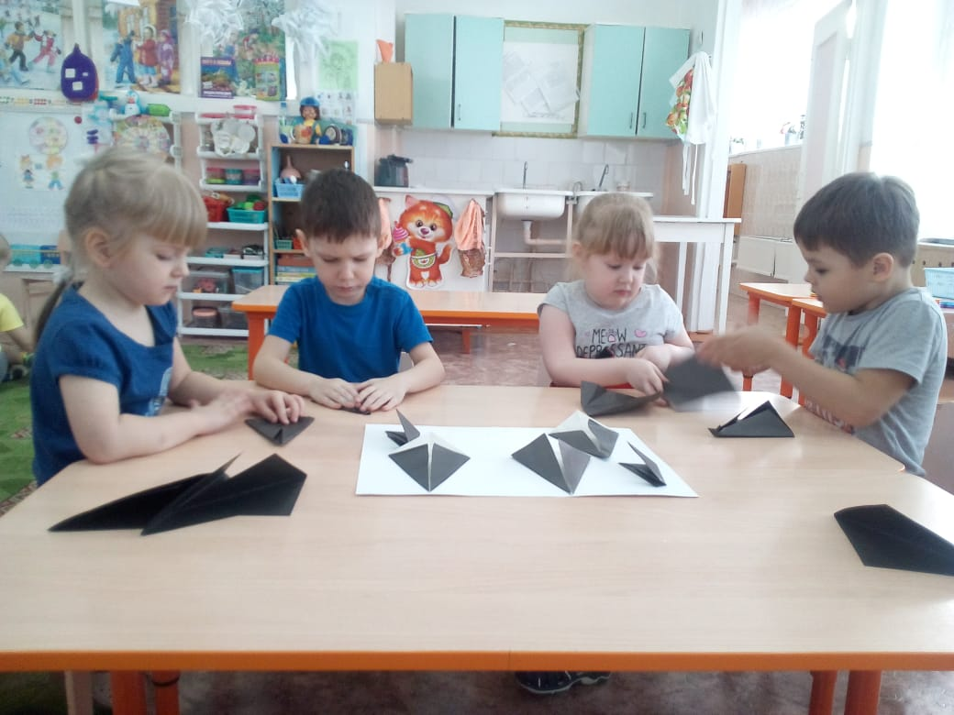

Slide 16
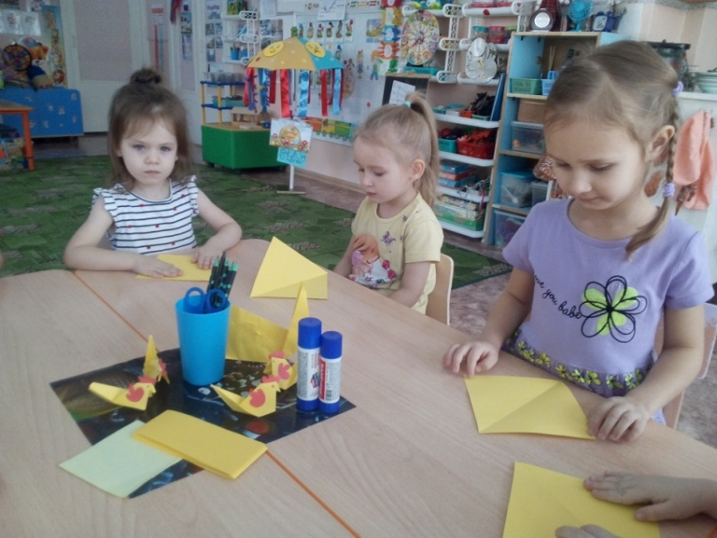
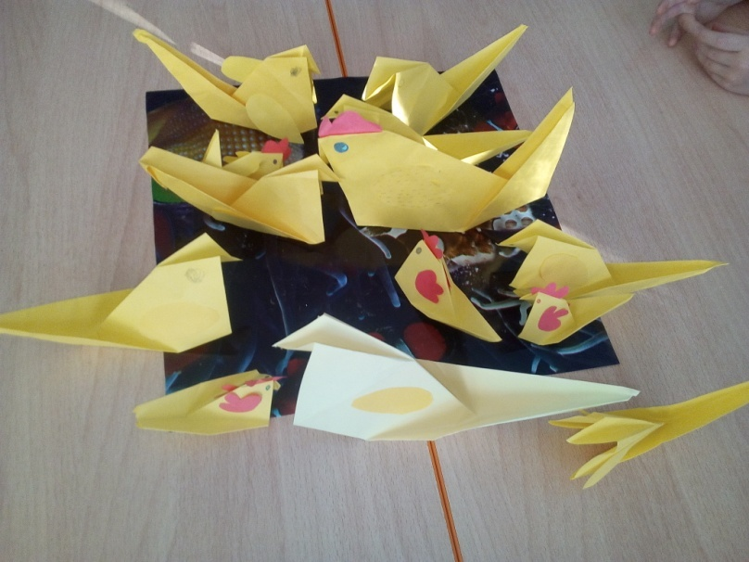
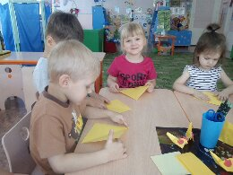
Тема недели: «Птичий двор»
«Курочка»

Slide 17
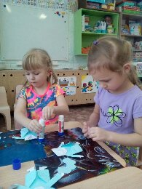
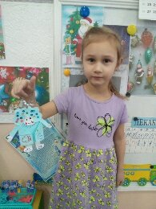
Тема недели: «Новый год»
«Дед Мороз и Снегурочка»

Slide 18
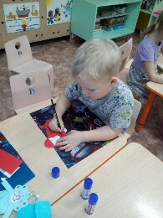
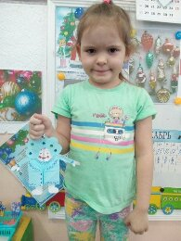

Slide 19
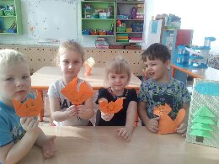
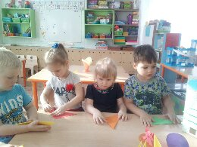
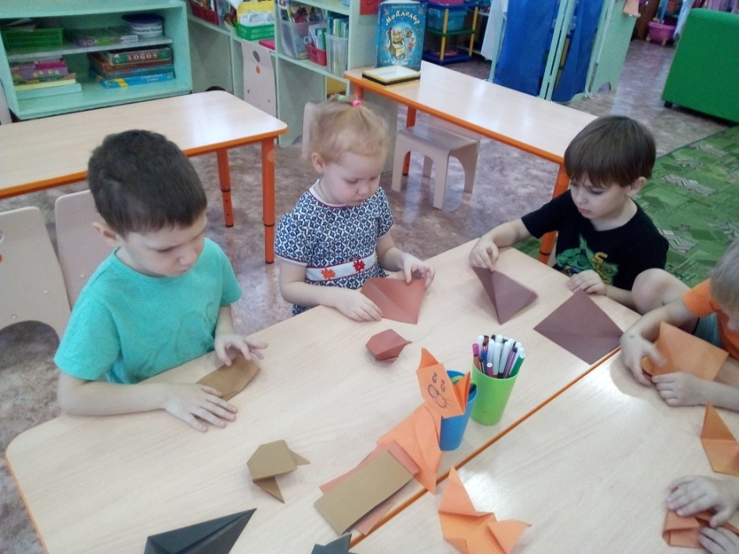
Тема недели: «Домашние животные»
«Мой кот»

Slide 20
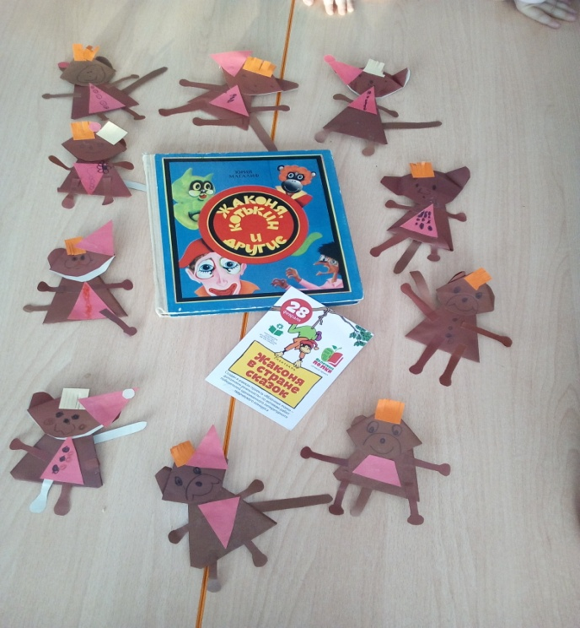
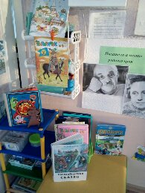
«ЖАКОНЯ»
Тема недели:
«Писатели и поэты родного края».

Slide 21
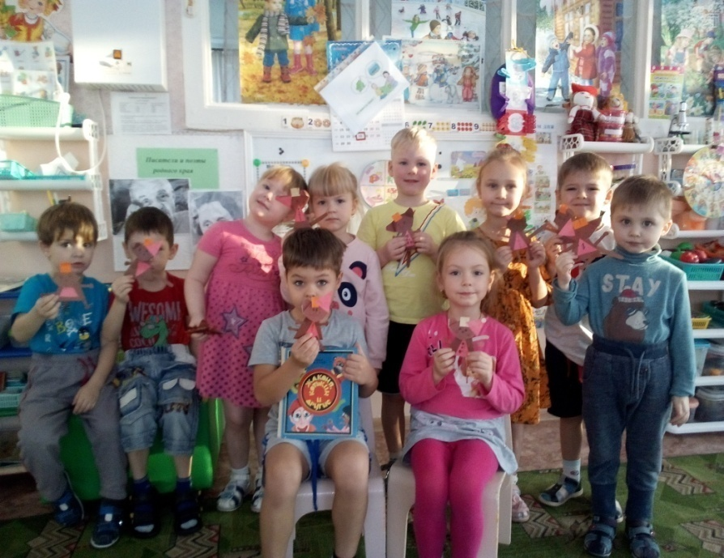
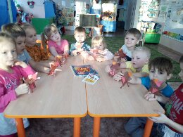

Slide 22
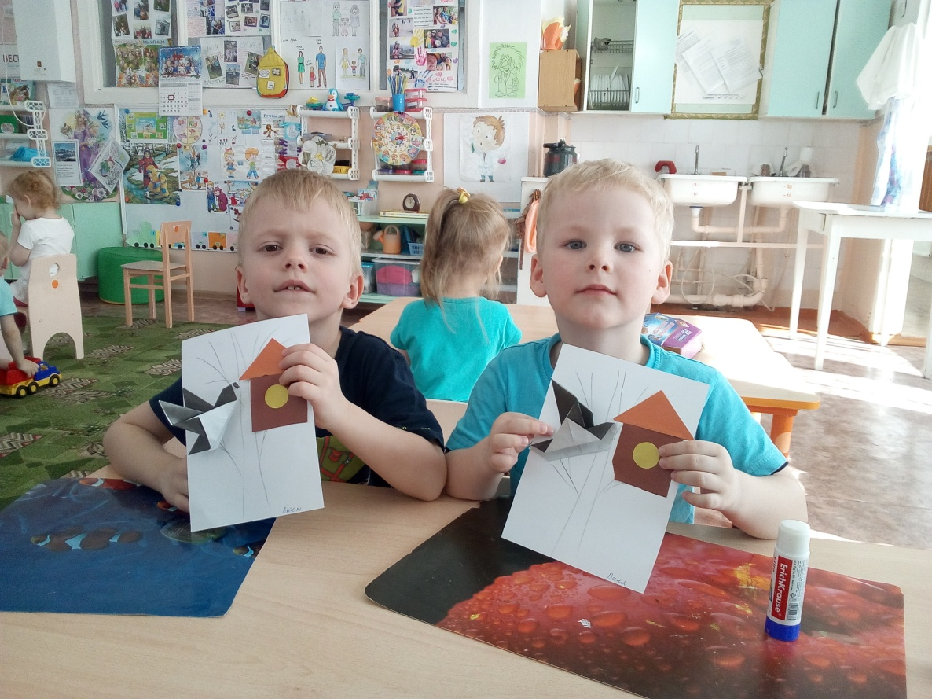
Тема недели: «Наши пернатые друзья»
«Скворцы прилетели»

Slide 23
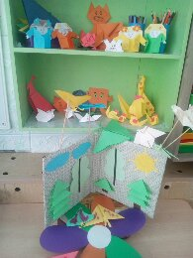
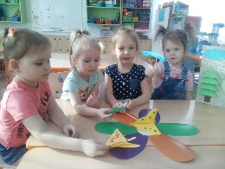
Тема недели:
«Насекомые»
«Лесная полянка»

Slide 24
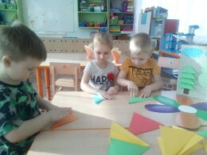

Slide 25
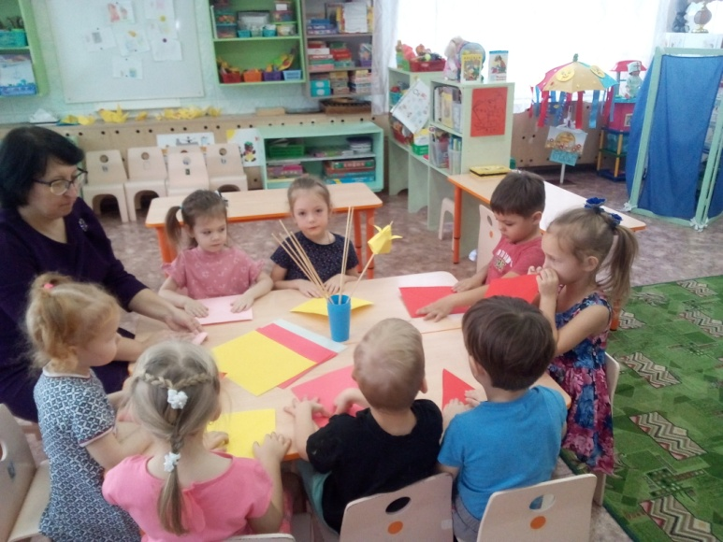
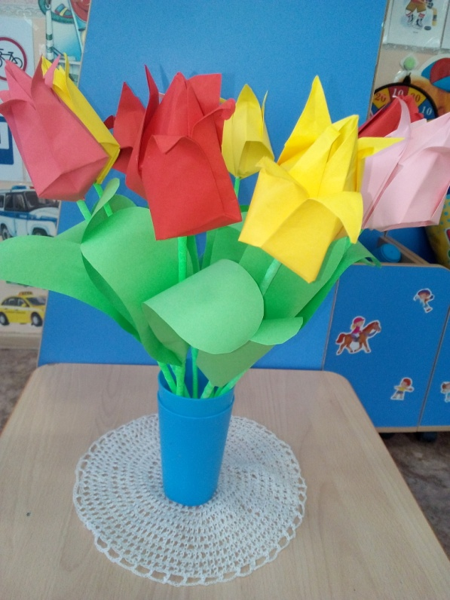
Изготовление подарков к празднику «День матери» «Тюльпан»

Slide 26
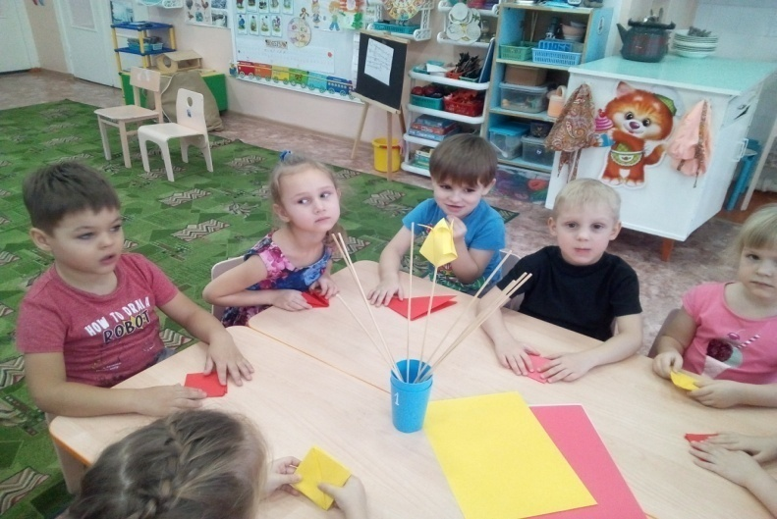
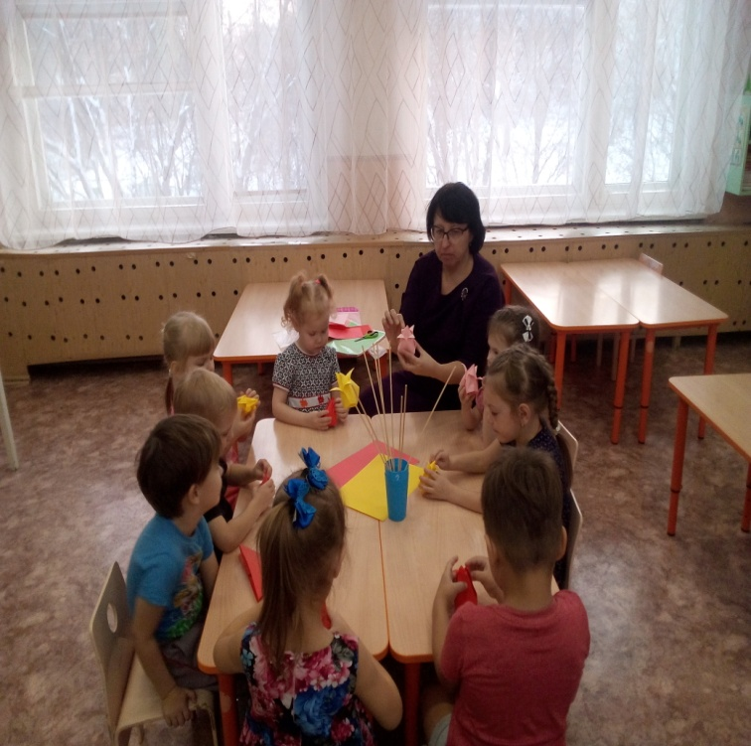

Slide 27
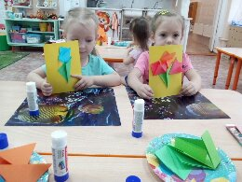
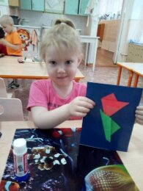
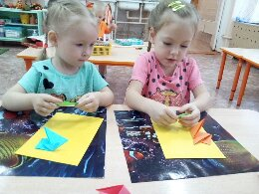
Цветок для мамы на 8 марта.

Slide 28
Театральная деятельность с готовыми фигурками
в технике оригами

Slide 30
Украшение для группы:
«Бабочки»

Slide 31
Изготовление плакатов к празднику «День Земли»

Slide 33
Мастер класс «Волшебные свойства бумаги»

Slide 34
Мастер класс для воспитателей:
«Оригами в жизни ребенка»

Slide 36
Оригами дома

Slide 38
Спасибо за внимание

